Slide 1

PERTEMUAN 3
CSS3 Layout Responsif
Box Model • Flexbox • Grid • Media Query
CPMK52 • Praktikum 3%
TI-501 Pengembangan Aplikasi Web

Slide 2
Posisi Pertemuan 3 dalam RPS
Lanjutan dari Pertemuan 2: struktur HTML semantik → styling dan layout responsif.
P1
Web 1.0–3.0
P2
HTML5 Semantik
P3
CSS3 Layout
P4
UI/UX
P5
JavaScript
Kemampuan akhir
Materi inti
Produk praktikum
Mahasiswa mampu mendesain tampilan web menggunakan CSS3: layout, Flexbox/Grid, dan responsif.
CSS3 box model, Flexbox, Grid, media query, dan desain responsif.
Halaman Asisten AI UMKM dengan tampilan rapi pada desktop dan mobile.

Slide 3
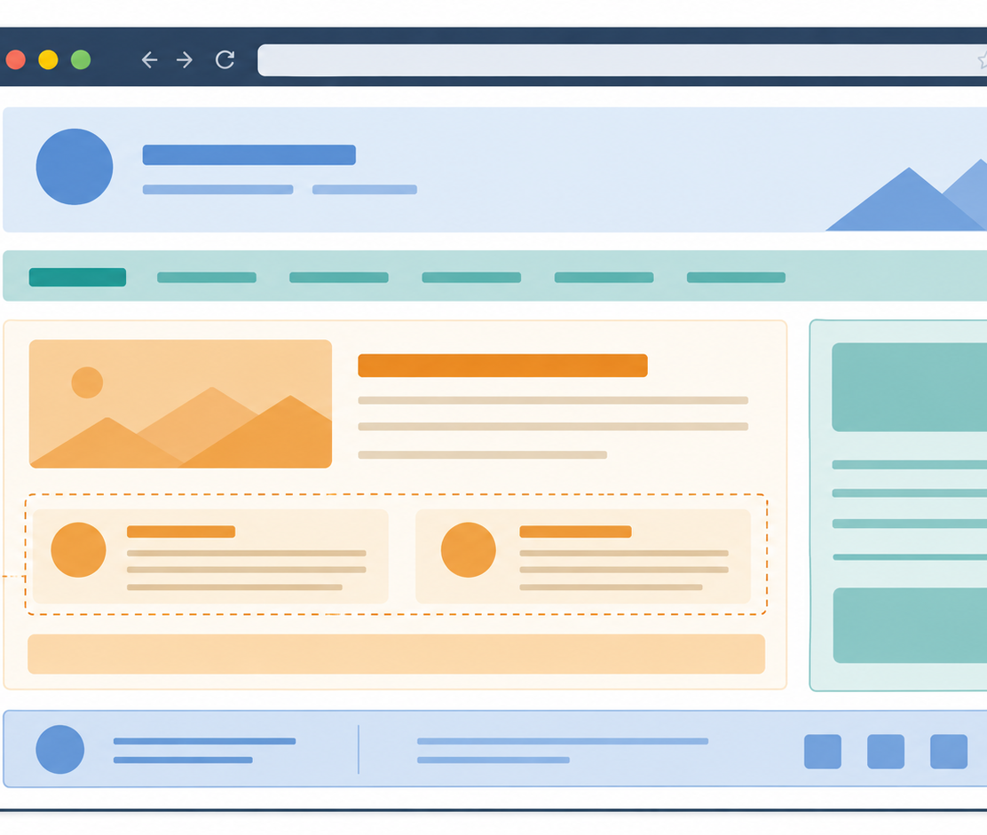
Review Pertemuan 2: HTML adalah Struktur
CSS akan memperindah struktur tanpa merusak makna semantik.
HTML menentukan struktur: header, nav, main, section, article, form, footer.
CSS menentukan presentasi: warna, jarak, ukuran, posisi, dan responsivitas.
Prinsip utama: jangan mengorbankan aksesibilitas demi tampilan.
<main>
<section class="hero">...</section>
<section class="fitur">...</section>
</main>

Slide 4
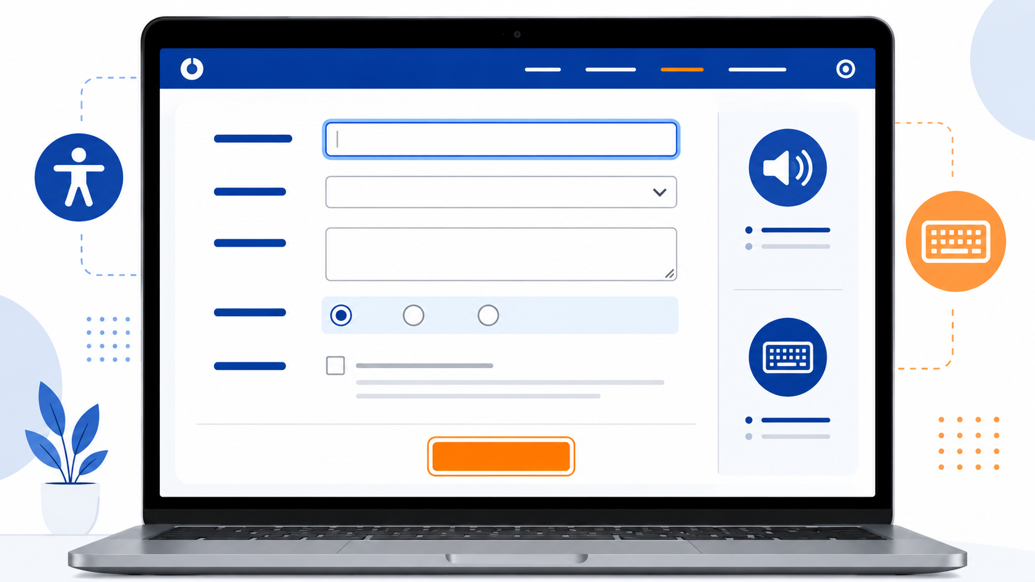
Peran CSS dalam Aplikasi Web
CSS membuat halaman lebih jelas, mudah dibaca, dan konsisten di banyak perangkat.
Visual identity
Layout system
Responsive behavior
Warna, tipografi, radius, bayangan, dan gaya komponen.
Susunan elemen memakai box model, Flexbox, dan Grid.
Tampilan menyesuaikan ukuran layar dengan media query.

Slide 5
CSS Box Model
Setiap elemen HTML dianggap sebagai kotak: content, padding, border, dan margin.
content: isi utama elemen.
padding: ruang di dalam kotak.
border: garis pembatas.
margin: ruang di luar kotak.
`box-sizing: border-box` membuat ukuran elemen lebih mudah dikendalikan.
* { box-sizing: border-box; }
.card {
padding: 1.5rem;
border-radius: 20px;
}

Slide 6
Selector, Cascade, dan Custom Properties
Gunakan aturan CSS yang rapi agar tampilan mudah dikembangkan.
:root {
--primary: #173b66;
--accent: #f28c28;
}
.hero h1 {
color: var(--primary);
}
.button {
background: var(--accent);
}
Selector
Menentukan elemen mana yang diberi gaya.
Cascade
Aturan yang lebih spesifik/terakhir dapat menimpa aturan lain.
Custom properties
Menyimpan nilai warna, jarak, dan ukuran agar konsisten.

Slide 7
Flexbox: Layout Satu Dimensi
Cocok untuk navigasi, toolbar, tombol, dan susunan elemen dalam satu arah.
.site-header {
display: flex;
align-items: center;
justify-content: space-between;
gap: 1rem;
}
.nav {
display: flex;
gap: 1rem;
flex-wrap: wrap;
}
Gunakan Flexbox saat fokusnya baris ATAU kolom.

Slide 8
CSS Grid: Layout Dua Dimensi
Cocok untuk kartu fitur, galeri, dashboard, dan layout dengan baris-kolom.
.feature-grid {
display: grid;
grid-template-columns: repeat(3, minmax(0, 1fr));
gap: 1.25rem;
}
.feature-card {
background: white;
border-radius: 20px;
padding: 1.5rem;
}
Grid memudahkan kolom yang rata, jarak konsisten, dan perubahan jumlah kolom pada breakpoint.

Slide 9
Media Query dan Mobile-First
Mulai dari desain layar kecil, lalu tambahkan aturan untuk layar lebih besar.
@media (max-width: 800px) {
.hero,
.feature-grid {
grid-template-columns: 1fr;
}
.site-header {
flex-direction: column;
}
}
Target: tidak ada scroll horizontal di mobile.

Slide 10
Prinsip Desain Responsif
Responsif bukan hanya “mengecilkan”, tetapi mengatur ulang pengalaman pengguna.
Fluid layout
Readable content
Touch friendly
Gunakan %, vw, minmax(), dan clamp() untuk ukuran yang adaptif.
Ukuran font, panjang baris, dan jarak antar elemen tetap nyaman.
Tombol cukup besar dan tidak terlalu berdekatan di layar kecil.

Slide 11
Integrasi AIK: Responsif dan Aksesibel
Desain yang baik memudahkan lebih banyak orang mengakses manfaat.
Al-‘Adl
Rahmah
Amanah
Tampilan tidak hanya nyaman untuk pengguna laptop, tetapi juga pengguna ponsel.
Keterbacaan, jarak, dan kontras membantu pengguna dengan kondisi berbeda.
Desain yang rapi mengurangi kesalahan pengguna saat mengisi form.
Dalam proyek Asisten AI UMKM, desain responsif memastikan pelaku usaha dapat memakai aplikasi dari perangkat yang tersedia, termasuk ponsel.

Slide 12
Studi Kasus: Halaman Asisten AI UMKM
Pada Pertemuan 3, mahasiswa membuat tampilan awal yang responsif.
Header dan navigasi memakai Flexbox.
Hero section memakai Grid agar teks dan kartu seimbang.
Daftar fitur memakai CSS Grid.
Form tetap memiliki label dan fokus input yang jelas.
Media query mengubah layout menjadi satu kolom pada mobile.
src/
├── index.html
└── style.css

Slide 13
Alur Praktikum Hari Ini
Kerjakan bertahap agar mudah memeriksa kesalahan layout.
1
Hubungkan CSS
2
Buat variabel & reset
3
Atur header/hero
4
Buat grid fitur
5
Tambah media query
6
Uji desktop & mobile

Slide 14
Kesalahan Umum yang Harus Dihindari
Periksa sebelum mengumpulkan tugas.
Terlalu banyak fixed width
Tidak ada label form
Kontras rendah
Gunakan max-width, %, minmax(), atau clamp() agar adaptif.
Label penting untuk aksesibilitas dan pengalaman pengguna.
Pastikan teks tetap terbaca pada background terang/gelap.
Media query terlambat
Grid rusak di mobile
Elemen bertumpuk
Uji dari awal di mobile, bukan hanya di akhir.
Ubah menjadi 1 kolom pada layar kecil.
Gunakan gap, padding, dan line-height yang cukup.

Slide 15
Tugas Pertemuan 3
Bobot 3%: membuat halaman responsif dan melampirkan bukti uji tampilan.
Yang dikumpulkan
Kriteria utama
Nama folder
index.html, style.css, screenshot desktop, screenshot mobile, dan laporan singkat.
Box model rapi, Flexbox tepat, Grid tepat, responsive, dan aksesibel.
NIM_Nama_Pertemuan03
Fokus: tampilan rapi dan fungsional, bukan dekorasi berlebihan.

